Slide 1


ODM PUBLIC SCHOOL
DATE : 12-05-2021
SESSION : 06
CLASS : IV
SUBJECT : ଓଡ଼ିଆ
CHAPTER NAME : ପାଠ ୨ (ହଜିଲା ଦିନ ର କଥା)
SUB TOPIC : ପଠନ , ପ୍ରଶ୍ନ ଉତ୍ତର

Slide 2
ଶୈକ୍ଷିକ ଉଦ୍ଦେଶ୍ୟ
ଓଡିଶାର ବରପୁତ୍ର ମଧୁବାବୁଙ୍କ ବିଷୟରେ ଜାଣିବା

Slide 3
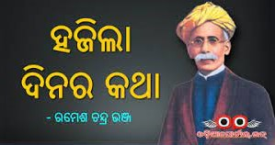

Slide 4
ହଜିଲା ଦିନର କଥା
ରମେଶ ଚନ୍ଦ୍ର ଭଞ୍ଜ
ସକାଳବୁଲା ଦେହକୁ ବଡ଼ ହିତ I ବେଶ ଫୁର୍ତ୍ତି ଲାଗେ, ସତେଜ ଲାଗେ I ସେଦିନ ମଧୁବାବୁ ସବୁଦିନ ପରି ସକାଳ ବେଳ ସIରି କୋଠିକୁ ଫେରି ଆସୁଥାନ୍ତି I ନିତି କିଲ୍ଲା ପଡିଆରେ ଘେରାଏ ବୁଲି ନ ଆସିଲେ ବାବୁଙ୍କୁ ଶାନ୍ତି ଲାଗେ ନାହିଁ I ବେଳେ ବେଳେ ବାରବାଟୀ କୁଳେକୁଳେ ଥୋଡିଏ ବାଟ ଚାଲିଯାନ୍ତି I ହାତ ରେ ଥାଏ ଶିଙ୍ଘ ବାଡ଼ି I ଘରଲେଉଟାଣି ମନଟା ଟିକିଏ ହାଲୁକା ଲାଗେ I ଶିଙ୍ଘ ବାଡ଼ି ଟା ହାତ ରେ ଘୁରୁଥାଏ I କାଳି ଅନ୍ଧାର ରୁ ସେ ବାହାରି ଯାନ୍ତି I ଫେରୁ ଫେରୁ କଅଁଳ ଖରା ପଡିଯାଇଥାଏ I

Slide 5
ସେଦିନ କାହିଁକି କେଜାଣି ଟିକେ ସଅଳ ଫେରି ଆସିଥାନ୍ତି I ହତା ଭିତରେ ପଶୁ ପଶୁ ଆଖିରେ ପଡିଲା ଗିନା, ଗଡୁ, ଠେକି , ଢାଳ ଥୁଆ ହୋଇଛି I କୋତରା ଲୁଗା ପିନ୍ଧା ସ୍ତ୍ରୀଲୋକ କେତୋଟି ଅପେକ୍ଷା କରି ଠିଆ ହୋଇଛନ୍ତି I ସେମାନଙ୍କ କାଖରେ କୁନି କୁନି ଛୁଆ I ବାବୁଙ୍କୁ ଦେଖି ସଭିଏଁ ଶଙ୍କି ଗଲେ I ସ୍ତ୍ରୀ ଲୋକଙ୍କ ଚେହେରା ଯେମିତି, ଛୁଆ ଙ୍କ ଚେହେରା ତାକୁ ବଳି I ସମସ୍ତଙ୍କ ମୁଣ୍ଡ ନୁଖୁରା, ହାଡୁଆ ଦେହକୁ ଠାକରା ମୁହଁ I ଓଠ ଶୁଖିଲା , ଆଖି ନିସ୍ତେଜ, ଛୁଆଗୁଡ଼ିଙ୍କ ଦେହ ଫୁଙ୍ଗୁଳା , ପତଳା ଓ ଦୁର୍ବଳ ଚେହେରା I

Slide 6
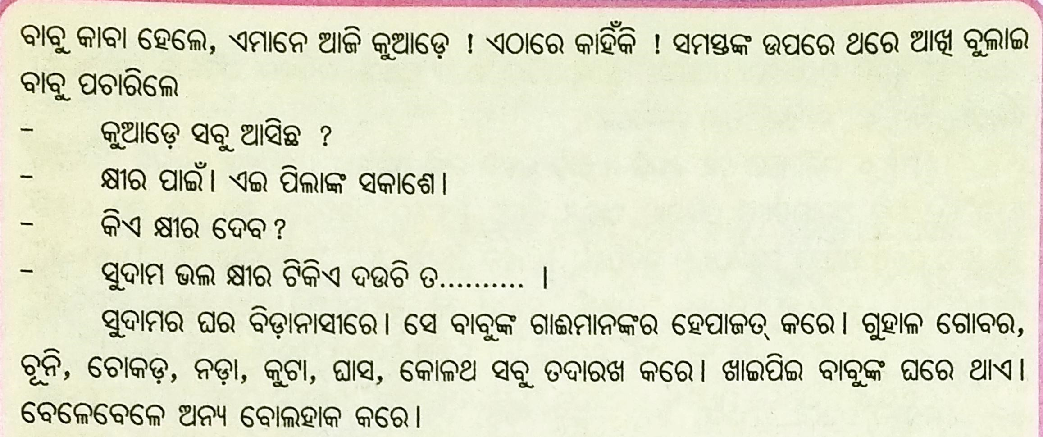

Slide 7
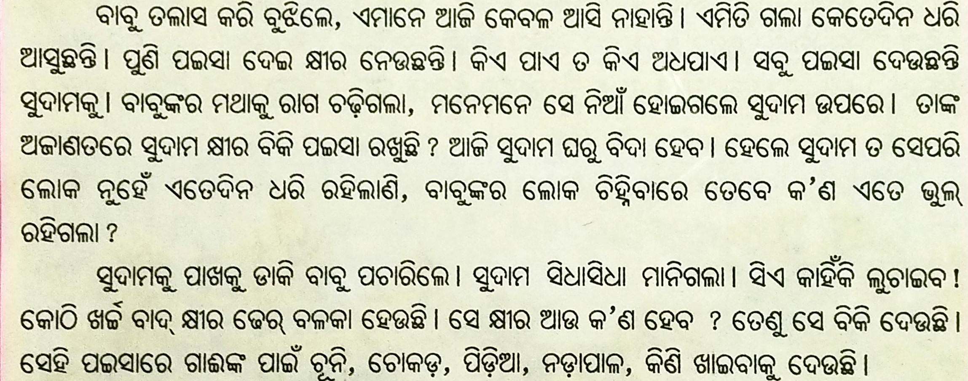

Slide 8
ସୁଦାମକୁ ପାଖକୁ ଡାକି ବାବୁ ପଚାରିଲେ I ସୁଦାମ ସିଧାସିଧା ମାନିଗଲା I ସିଏ କାହିଁକି ଲୁଚାଇବ ? କୋଠି ଖର୍ଚ୍ଚ ବାଦ କ୍ଷୀର ଢେର ବଳକା ହେଉଛି I ସେ କ୍ଷୀର ଆଉ କଣ ହେବ ? ତେଣୁ ସେ ବିକି ଦେଉଛି I ସେହି ପଇସା ରେ ଗାଈ ଙ୍କ ପାଇଁ ଚୂନି, ଚୋକଡ, ପିଡିଆ , ନଡ଼ାପାଳ , କିଣି ଖାଇବାକୁ ଦେଉଛି I
ଏ ସବୁ ଶୁଣି ଗର୍ଜି ଉଠିଲେ ବାବୁ _ "ହଇରେ ! ମଧୁ ଦାସ ଶେଷ କୁ କ୍ଷୀର ବିକିବ ? ଛିଃ -ଛିଃ ! ତା ପୁଣି ଏଇ ଗରିବ ଲୋକଗୁଡ଼ାଙ୍କୁ ! ଲୋକେ ଶୁଣିଲେ କଣ କହିବେ ? ଗାଈ ଙ୍କର ଯଦି ଦାନାର ଅଭାବ ହେଉଛି ମତେ ଜଣାଇଲୁ ନାହିଁ ? ଖାଇବାକୁ ଦେଇ ନ ପାରିଲେ ମଧୁ ଦାସ ଗୋଟିଗୋଟି କରି ସବୁ ଗାଈ ବିକିଦେବ ସିନା , କ୍ଷୀର ବିକିପାରିବ ନାହିଁ I ଅଭାବ ଭିତରେ ଉତ୍କଳ ଟ୍ୟାନେରୀ ଜୋତା କାରଖାନା ଟା ନିଲାମ ହୋଇଗଲା I ତା ଦେହ ସହିଲା, ତଥାପି ମଧୁ ଦାସ ତଳକୁ ଖସି ଯାଇ ନାହିଁ I ନା, ତା ହୋଇପାରିବ ନାହିଁ I କାଲିଠାରୁ କ୍ଷୀର ମାଗଣା ଦିଆ ଯିବ I "ଗାଈ ଦୁହାଁଳ ଥିବା ପର୍ଯ୍ୟନ୍ତ କୋଠି ଖର୍ଚ୍ଚ ରୁ କାଟି ଏହି ଛୁଆମାନଙ୍କୁ କ୍ଷୀର ଦିଆଯିବ " I

Slide 9
ଓଡ଼ିଆ ମାନଙ୍କର ଦୁର୍ଦ୍ଦଶା ଦେଖି ଯାହାଙ୍କର ପ୍ରାଣ ସବୁବେଳେ କାନ୍ଦୁଥିଲା , ସେ କଣ କେବେ ଏଭଳି କ୍ଷୀର ବିକି ପାରିଥାନ୍ତେ ? ଏ ମଧୁ ଦାସ କିଏ : ସେ ବିଷୟ ରେ ଅଧିକ ଜାଣିବାର ଆବଶ୍ୟକତା ନାହିଁ I କାରଣ ସେ ମଧୁ ବାରିଷ୍ଟର , ମିଷ୍ଟର ଦାସ, ମଧୁବାବୁ ଭାବେ ଓଡିଶାରେ ସବୁଠାରେ ଜଣାଶୁଣା I ଏବେ ମଧ୍ୟ ଲୋକଙ୍କ ମୁହଁ ରୁ ଢଗ ଟିଏ ଶୁଣିବାକୁ ମିଳେ "ପାଠ ପଢ଼ିବି , କାଳିଆ ଘୋଡାରେ ଚଢ଼ିବି , ମଧୁବାବୁ ସଂଗେ ଲଢ଼ିବି I ତାଙ୍କ ପରି ପଢୁଆ ଲଢୁଆ ମଣିଷ ସେତେବେଳେ ଓଡିଶା ରେ ଖୁବ କମ ଥିଲେ I ସେ ରେଭେନ୍ଶା କଲିଜିଏଟ ସ୍କୁଲ ରୁ ପ୍ରବେଶିକା ପରୀକ୍ଷା ରେ ପାସ କରିବା ପରେ ପ୍ରଥମେ କଲିକତା ପଢିବାକୁ ଯାଇଥିଲେ I ସେଠାରୁ ସେ ଏମ.ଏ ,ବି ଏଲ ପାସ କରିଥିଲେ I

Slide 10
୧୮୮୦ ମସିହାରେ ସେ କଲିକତା ଛାଡି କଟକ ଚାଲି ଆସିଲେ I ପହିଲେ କଟକର "ବିହାରୀ ବାଗ" ରେ ରହି ଅଦାଲତରେ ଓକିଲାତି ଆରମ୍ଭ କଲେ I ପରେ ମିଶନରୋଡ଼ ରେ ନିଜ ଘର ତୋଳି ଜୀବନର ଶେଷ ପର୍ଯ୍ୟନ୍ତ ସେହିଠାରେ ରହିଥିଲେ I ଏବେ ତାଙ୍କରି ଘରେ "ଶୈଳବାଳା ମହିଳା କଲେଜ" ଠିଆ ହୋଇଛି I ସେହି ହତI ଭିତରେ "ମଧୁସ୍ମତି" ନାମକ ଏକ କୋଠରୀ ଅଛି I ମଧୁବାବୁଙ୍କର ହାତବାଡ଼ି, ପଗଡି, ଚଷମା, ଜୋତା, ଦୋସଡା, ଶାଲ ଇତ୍ୟାଦି ସେଇଠି ସାଇତା ହୋଇ ରହିଛି I

Slide 11
୧୯୦୫ ମସିହାରେ ମଧୁବାବୁ କଟକରେ "ଉତ୍କଳଟ୍ୟାନେରୀ" ନାମରେ ଏକ ବିରାଟ ଜୋତା କାରଖାନା ବସାଇଥିଲେ I ସେହି କାରଖାନାରୁ ଗୋରୁ , ମଇଁଷି, ମେଣ୍ଢା , ଗୋଧି ଓ କୁମ୍ଭୀର ଚମଡାରୁ ଓଡ଼ିଆ କାରିଗରମାନେ ସୁନ୍ଦର ଓ ମଜବୁତ ଜୋତା ତିଆରି କରୁଥିଲେ I ଏ ଜୋତା ବହୁତ ପରିମାଣରେ ବିଦେଶକୁ ଚାଲାଣ ହେଉଥିଲା I ଦେଶ ବିଦେଶରେ ଜୋତା ପାଇଁ ଓଡିଶାର ଟେକ ଥିଲା I କାମରେ ଟିକିଏ ଖଇଚା ହେଲେ ମଧୁବାବୁ ବିଡାବିଡା ଜୋତା ପୋଡି ଦେଉଥିଲେ I ସେଥିପାଇଁ ମଧୁବାବୁଙ୍କୁ ଟଙ୍କା ପଇସାର ଘୋର ଅଭାବ ସହିବାକୁ ପଡିଥିଲା I ଶେଷରେ କରଜ ଶୁଝି ନ ପାରିବାରୁ କାରଖାନାଟି ନିଲାମ ହୋଇଗଲା

Slide 12
ମଧୁବାବୁଙ୍କର ଶେଷ ଜୀବନରେ ସବୁବେଳେ ଦାରୁଣ ଅଭାବ ଘୋଟି ରହିଥଲା I ହେଲେ ସେ ଅଭାବ ତାଙ୍କୁ ତିଳେ ହେଲେ ବିଚଳିତ କରିପାରୁ ନ ଥିଲା I ଯେଉଁ ଖାଦ୍ୟ ସାଧାରଣ ଓଡ଼ିଆ ଖାଏ, ସେହି ଖାଦ୍ୟ ମଧୁବାବୁ ନିତିଦିନ ଖାଉଥିଲେ I ତା' ଥିଲା ପୋଷେ ଢ଼ିଙ୍କିକୁଟା ଉଷୁନା ଚାଉଳର ଭାତ , ଦୁଇ ଚାରିଖଣ୍ଡ ଅମୃତ ଭଣ୍ଡI ସିଝା, ଅଳ୍ପ କ୍ଷୀର , ମଦରଙ୍ଗା କିମ୍ବା ହିଡ଼ିମିଚା ଶାଗ I ଚାରି ପାଞ୍ଚ ମୁଠା ଖଇ ତାଙ୍କର ସବୁଠାରୁ ପ୍ରିୟ ଜଳଖିଆ ଥିଲା, ଯେ ମର୍ମେ ମର୍ମେ ଓଡ଼ିଆମାନଙ୍କର ଦୁଃଖ ଦୁର୍ଦ୍ଦଶା କୁ ଅନୁଭବ କରୁଥିଲେ: ସେ କିପରି କ୍ଷୀର ବିକିଥାନ୍ତେ ଦୁଃଖୀ ଦରିଦ୍ରମାନଙ୍କୁ I

Slide 13
ମଧୁବାବୁ ଥିଲେ ଓଡ଼ିଶାର ପ୍ରଥମ ଇଂରାଜୀ ପଢୁଆ ଏମ.ଏ. , ପ୍ରଥମ ଓକିଲ, ପ୍ରଥମ ମନ୍ତ୍ରୀ, ପ୍ରଥମ ବିଲାତଯାତ୍ରୀ I ତାଙ୍କୁ ଦେଖିଲା ମାତ୍ରେ ଯେକୌଣସି ଲୋକର ମୁଣ୍ଡ ନଇଁ ଯାଉଥିଲା I ସେ ଓଡିଶାର ଗୌରବ , ଆମ ଜାତିର ଗୌରବ , ତାଙ୍କୁ "ଉତ୍କଳ ଗୌରବ" ବୋଲି କୁହାଯାଏ I ୧୮୪୮ ମସିହା ଏପ୍ରିଲ ମାସ ୨୮ ତାରିଖ ଦିନ କଟକ ଜିଲ୍ଲାର ସତ୍ୟଭାମାପୁର ଗ୍ରାମରେ ତାଙ୍କର ଜନ୍ମ ହୋଇଥିଲା ଓ ୧୯୩୪ ମସିହା ଫେବୃଆରୀ ୪ ତାରିଖରେ କଟକରେ ତାଙ୍କର ମୃତ୍ୟୁ ହୋଇଥିଲା I

Slide 14
ପ୍ରଶ୍ନ
କ) ସାଧାରଣତଃ ଦେହକୁ କଣ ହିତ ହୋଇଥାଏ ?
ଖ) ସୁଦାମ କିଏ ଓ କ’ଣ କରେ ?
ଗ) କାହାପାଇଁ ମଧୁବାବୁଙ୍କର ପ୍ରାଣ ସବୁବେଳେ କାନ୍ଦୁଥିଲା ?
ଘ) ଓଡିଶା ରେ ମଧୁବାବୁ କେଉଁ ନାମରେ ପରିଚିତ ?
ଙ) ଶୈଳବାଳା ମହାବିଦ୍ୟାଳୟ ଏବେ କେଉଁଠି ମୁଣ୍ଡ ଟେକି ଠିଆ ହୋଇଛି ?
ଚ) ମଧୁବାବୁଙ୍କ ନାଁ ରେ ପିଲାଏ କେଉଁ ଗୀତ ଗାଆନ୍ତି ?
ଛ) ମଧୁବାବୁଙ୍କ ଶେଷ ଜୀବନ କିପରି କଟିଥିଲା ?
ଜ) ଉତ୍କଳ ତ୍ର୍ୟନେରୀ କଣ ପାଇଁ ପ୍ରସିଦ୍ଧି ଲାଭ କରିଥିଲା ?
ଝ) ମଧୁବାବୁଙ୍କର ପ୍ରିୟ ଖାଦ୍ୟ କଣ ଥିଲା ?
ଞ୍ଜ ) ମଧୁସୂଦନ ଦାସ କେବେ ମୃତ୍ୟୁ ବରଣ କରିଥିଲେ ?

Slide 15
ଉତ୍ତର
କ) ସାଧାରଣତଃ ଦେହକୁ କଣ ହିତ ହୋଇଥାଏ ?
ସାଧାରଣତଃ ସକାଳ ବୁଲା ଦେହକୁ ହିତ ହୋଇଥାଏ I
ଖ) ସୁଦାମ କିଏ ଓ କ’ଣ କରେ ?
ସୁଦାମ ମଧୁବାବୁଙ୍କର ଗାଈମାନଙ୍କର ଦେଖାଶୁଣା କରେ ଓ ବାବୁଙ୍କର ବୋଲହାକ କରେ I
ଗ) କାହାପାଇଁ ମଧୁବାବୁଙ୍କର ପ୍ରାଣ ସବୁବେଳେ କାନ୍ଦୁଥିଲା ?
ଓଡ଼ିଆଙ୍କର ଦୁଃଖ ଦୁର୍ଦ୍ଦଶା ଦେଖି ତାଙ୍କର ପ୍ରାଣ ସର୍ବଦା କାନ୍ଦୁଥିଲା I
ଘ) ଓଡିଶାରେ ମଧୁବାବୁ କେଉଁ ନାମରେ ପରିଚିତ ?
ମଧୁବାବୁ ଓଡିଶା ରେ ମଧୁ ବାରିଷ୍ଟର , ମିଷ୍ଟର ଦାସ, ମଧୁବାବୁ ନାମ ରେ ପରିଚିତ ଥିଲେ
ଙ) ଶୈଳବାଳା ମହାବିଦ୍ୟାଳୟ ଏବେ କେଉଁଠି ମୁଣ୍ଡ ଟେକି ଠିଆ ହୋଇଛି ?
ମଧୁବାବୁଙ୍କ ଘରେ ଏବେ ଶୈଳବାଳା ମହାବିଦ୍ୟଳୟ ମୁଣ୍ଡ ଟେକି ଠିଆ ହୋଇଛି

Slide 16
ଉତ୍ତର
ଚ) ମଧୁବାବୁଙ୍କ ନାଁ ରେ ପିଲାଏ କେଉଁ ଗୀତ ଗାଆନ୍ତି ?
ପାଠ ପଢ଼ିବି, କାଳିଆ ଘୋଡା ରେ ଚଢ଼ିବି , ମଧୁବାବୁ ସଂଗେ ଲଢ଼ିବି ଗୀତ ଟି ପିଲା ମାନେ ଗା'ନ୍ତି
ଛ) ମଧୁବାବୁଙ୍କ ଶେଷ ଜୀବନ କିପରି କଟିଥିଲା ?
ମଧୁବାବୁଙ୍କ ଶେଷ ଜୀବନ ଦାରୁଣ ଦୁଃଖ ରେ କଟିଥିଲା
ଜ) ଉତ୍କଳ ଟ୍ୟାନେରୀ କଣ ପାଇଁ ପ୍ରସିଦ୍ଧି ଲାଭ କରିଥିଲା ?
ଉତ୍କଳ ଟ୍ୟାନେରୀ ନିଜ ର ସୁନ୍ଦର ଓ ମଜବୁତ ଜୋତା ପାଇଁ ପ୍ରସିଦ୍ଧି ଲାଭ କରିଥିଲା
ଝ) ମଧୁବାବୁଙ୍କର ପ୍ରିୟ ଖାଦ୍ୟ କଣ ଥିଲା ?
ଢ଼ିଙ୍କି କୁଟା ଚାଉଳ ର ଉଷୁନା ଭାତ, ଅମୃତଭଣ୍ଡା ଶିଝା, ମଦରଙ୍ଗା ଶାଗ, ହିଡ଼ିମିଛ ଶାଗ ଓ ଅଳ୍ପ କିଛି କ୍ଷୀର ମଧୁବାବୁଙ୍କର ସବୁଠାରୁ ପ୍ରିୟ ଖାଦ୍ୟ ଥିଲା
ଞ୍ଜ ) ମଧୁସୂଦନ ଦାସ କେବେ ମୃତ୍ୟୁ ବରଣ କରିଥିଲେ ?
ମଧୁସୂଦନ ଦାସ ୧୯୩୪ ମସିହା ଫେବୃଆରୀ ମାସ ୪ ତାରିଖ ରେ ମୃତ୍ୟୁ ବରଣ କରିଥିଲେ

Slide 17
ଅଧ୍ୟୟନରୁ ଲବ୍ଧ ଜ୍ଞାନର ଫଳାଫଳ
ମଧୁସୂଦନ ନିଜର ସ୍ୱାଭିମାନ କିପରି ବଜାୟ ରଖିଥିଲେ ତାହା ଜାଣିବା

Slide 18
THANKING YOU
ODM EDUCATIONAL GROUP

